Slide 2
Я рада видеть каждого из вас
И пусть зима пока прохладой в окна дышит,
Нам будет здесь уютно,
Ведь наш класс -
Друг друга любит, чувствует и слышит.

Slide 3

Урок русского языка

Slide 4

Буквосочетания чк, чн, щн, нч, чт.
Тучка, ночной, мачта, хищник, пончик.

Slide 5
Буквосочетания чк, чн, щн, нч, чт.
Тучка, ночной, мачта, хищник, пончик.

Slide 6
Цель урока:
учиться писать слова с буквосочетаниями чк, чн, щн, нч, чт.

Slide 7


Slide 9
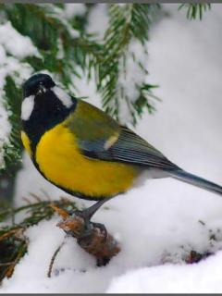
Прилетела к нам синичка.
Села прямо над окном.
Эту маленькую птичку
С нетерпением мы ждём.
И чтоб ей полегче стало,
Ведь исчезли червячки,
Для неё кусочки сала
Мы повесим на сучки.

Slide 10
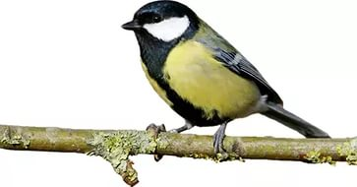
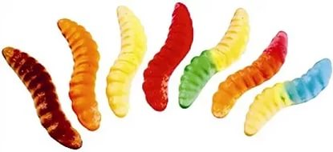
Синичка, птичку, червячки, кусочки, сучки.

Slide 11
физминутка

Slide 12
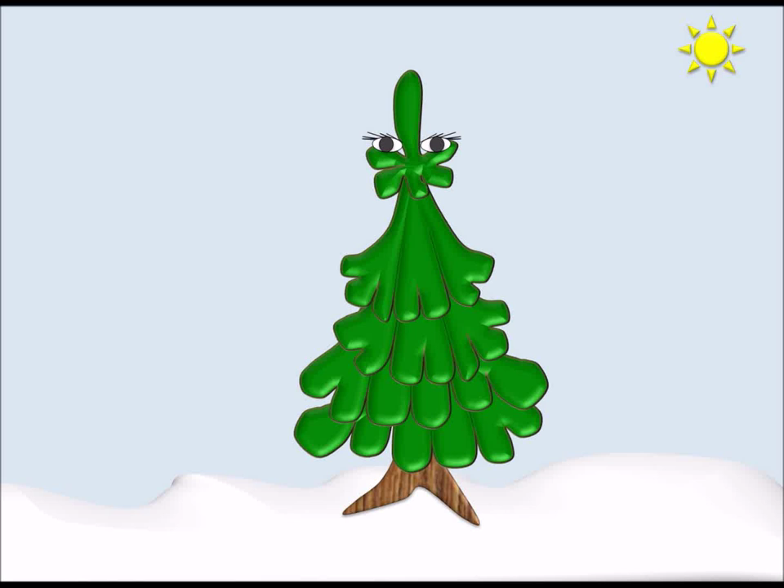

Slide 13
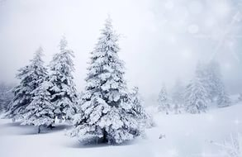
Ёлочка.
Живёт в лесу ёлочка. Зима её веточки накрыла снегом. Тепло иголочкам.

Slide 14
Ёлочка.
Живёт в лесу ёлочка. Зима её веточки накрыла снегом. Тепло иголочкам.

Slide 15


Slide 17
Спасибо за урок

